Slide 1
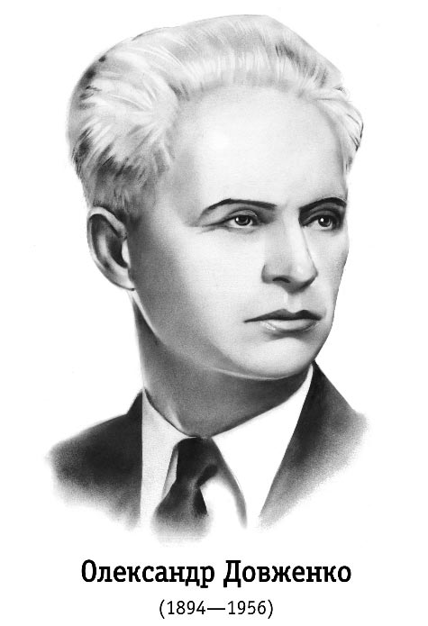
Народився Олександр Петрович Довженко 10 вересня 1894 року в м. Сосниці на Чернігівщині. У родині Петра Довженка було чотирнадцять дітей, а вижило тільки двоє: Сашко і його сестра Поліна. Могутнім фактором у формуванні творчої особистості Довженка стали краса природи і пісні матері. "Я завжди думав і думаю, що без гарячої любові до природи людина не може бути митцем".
Довженко вчився в Сосницькій початковій школі. У 1911 році вступив до Глухівського учительського інституту - задля цього батько був змушений продати десятину землі.

Slide 2
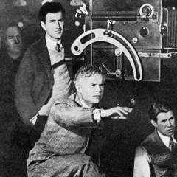
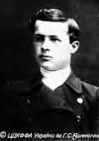
Після закінчення інституту отримав призначення у Житомирське вище початкове училище. О. Довженко викладає фізику, природознавство, географію, історію та гімнастику і мріє про університет, Академію мистецтв, бере приватні уроки малювання. У 1917 році він переходить на вчительську роботу у Київ і вступає на економічний факультет комерційного інституту.
Із червня 1926 року О. Довженко - режисер Одеської кінофабрики. Дебютував як кінорежисер і кінодраматург комедіями "Вася-реформатор", "Ягідка кохання", пригодницьким фільмом "Сумка дипкур'єра". Молодий режисер виробляє свій стиль праці: ставити фільм самому, за власним сценарієм і лише односерійний.

Slide 3
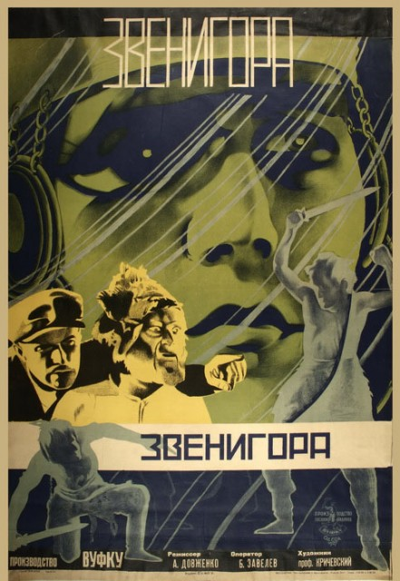
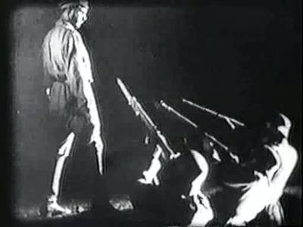
1927 року, втілюючи ці принципи, Довженко знімає «Звенигора» . Фільм відзначається майстерним застосовуванням монтажу, поєднанням символіки і побуту. Картина обійшла екрани Голландії, Бельгії, Аргентини, Мексики, Канади та інших країн і була сприйнята як велике досягнення української кінематографії.

Slide 4
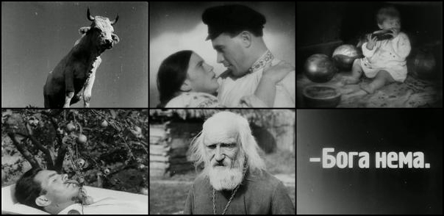
1930 року з'явилася "Земля", яка впевнено вивела українське мистецтво на широкі міжнародні обшири й принесла Довженкові світову славу. На Брюссельському кінофестивалі "Земля" увійшла до 12 найкращих фільмів усіх часів і народів.
У картині перед глядачами постали глибокі і складні процеси в українському селі: колективізація, розорювання меж.

Slide 5
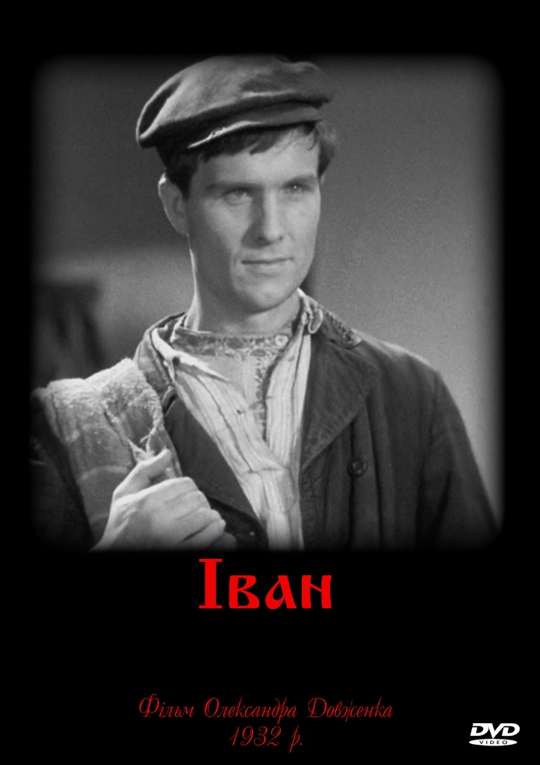
1932 року О. Довженко на Київській кіностудії створив першу звукову картину "Іван", присвячену будівництву Дніпрогесу. На адресу О. Довженка лунають звинувачення і несправедливі докори. Невдовзі він залишає Київ і починає працювати на "Мосфільмі"
Упродовж 1942-1943 років він - пропагандист політуправління на Північно-Західному, Сталінградському, Воронезькому фронтах, активно і сумлінно несе службу політпрацівника, військового кореспондента. Одночасно він знімає документальні фільми, пише кіносценарії, оповідання і статті, постійно виступає на радіо.
Уся воєнна проза митця - оповідання і кіноповісті, публіцистика і щоденникові записи - відзначається величезною напругою почуттів, глибиною роздумів про війну і людину на цій війні.

Slide 6
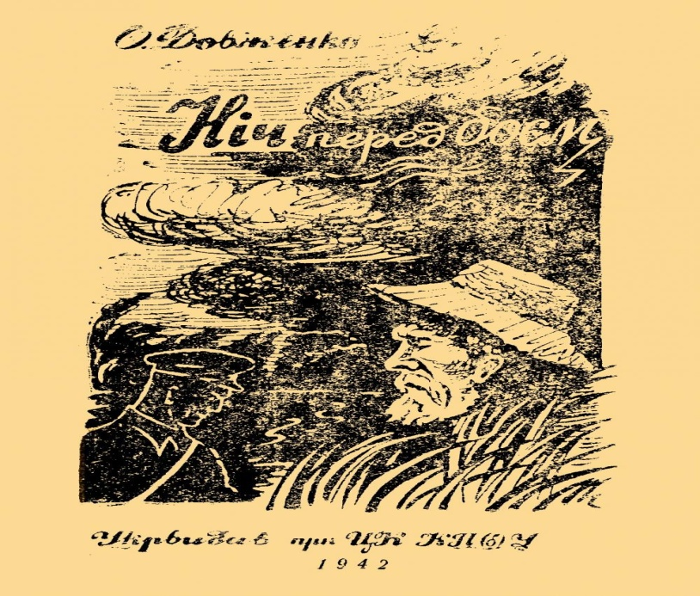
У роки війни О. Довженко написав кіноповісті "Україна в огні", "Повість полум'яних літ", оповідання "Ніч перед боєм", "Відступник", "Стій, смерть, зупинись!", "На колючому дроті", "Мати", "Воля до життя".

Slide 7
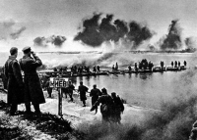
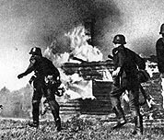
Серед творів про війну особливе місце посідає кіносценарій "Україна в огні". Кіноповість написана 1943 року, в один із найважчих періодів війни, а вперше надрукована лише через 23 роки після її створення. Тривалий час замовчувався як сам твір, так і ті трагічні наслідки, які він мав для О. Довженка. "Україна в огні" була різко негативно сприйнята Сталіним, і він заборонив її для друку і постановки. Ненависть у "вождя усіх народів" викликала правда про війну, на повний голос сказана митцем. Письменник зазнав тяжких образ і звинувачень, які підірвали його здоров'я

Slide 8
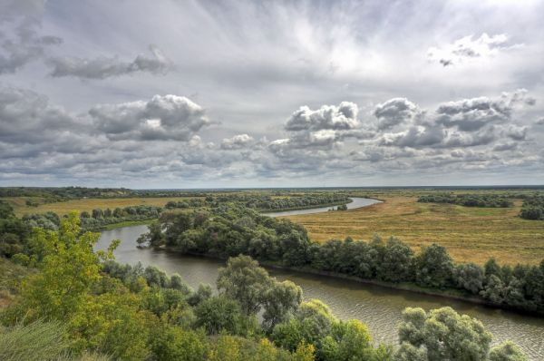
У 1956 році була опублікована "Зачарована Десна"
Тема: зображення дитинства й джерел формування митця.
Головна ідея: оспівування краю дитинства, його людей, природи.

Slide 9
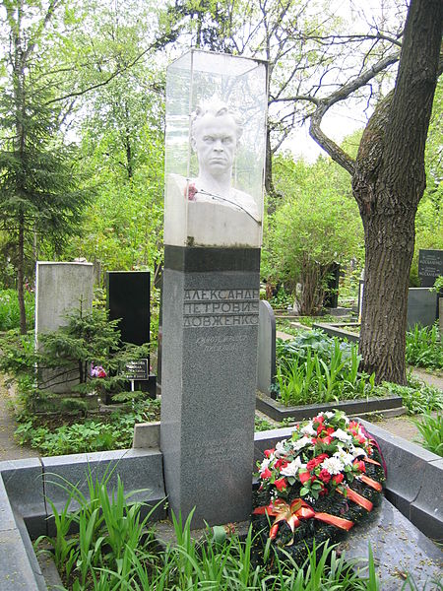
У квітні 1956-го разом з іншими режисерами Довженко пише листа до міністра культури СРСР про нагальну необхідність технічного переоснащення кіностудій. Але вже її не дочекається. Він ще встигне повернутися до Каховки, щоб бути присутнім при затопленні земель і почати перші проби. А 25 листопада того ж року помирає на дачі під Москвою.
Похований Довженко на Ново-Дівичому цвинтарі у Москві.
Сам Довженко весь час тужив за Україною і у останні роки свого життя записав у щоденнику:
З України приїхала делегація привезли сніп жита, землю та яблука. Грудочку рідної землі вкинули до могили зі словами «Земля, по якій твої ноги ходили, нині теплом тебе приймає».
«Я вмру в Москві, так і не побачивши України! Перед смертю попрошу Сталіна , аби, перед тим, як спалити мене в крематорії, з грудей моїх вийняли серце і закопали його в рідну землю, у Києві, десь над Дніпром, на горі».

